Slide 1
Didattica e Fondamenti degli algoritmi e della calcolabilità Ottava giornata: Il problema dei cammini minimi su grafi. Risolvere (efficientemente) un problema non in P: Algoritmo di 2-approssimazione per Metric Travelling Salesman Problem
Guido Proietti
Email: guido.proietti@univaq.it
URL: www.di.univaq.it/~proietti/index_personal

Slide 2
Richiamo: gerarchia delle classi
Decidibili
ExpTime
(ARRESTO(k))
P (ricerca)
NP
NP-completi (SAT)

Slide 3
Richiamo: inclusioni proprie?
Abbiamo visto che:
P ⊑ NP ⊑ ExpTime, con P ≠ ExpTime
In NP c’è una classe molto speciale ed importante di problemi che sicuramente non apparterrebbero a P se fosse NP≠P: i problemi NP-completi
Per i problemi in P, che possono essere risolti in tempo polinomiale su una RAM, il compito principale dell’algoritmista è progettare algoritmi efficienti, possibilmente ottimi
Anche per i problemi in NP vorremmo progettare algoritmi efficienti, ma c’è un piccolo dettaglio: si congettura (in realtà, si crede fortissimamente) che i problemi NP-completi non ammettano algoritmi risolutivi polinomiali!
Che fare allora?

Slide 4
P vs NP: il problema da un milione di dollari

Slide 5
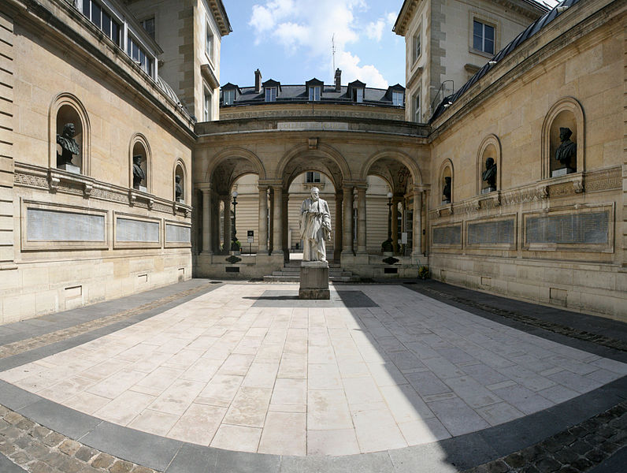
24 marzo 2000, Collège de France, Parigi
problemi del millennio
Congettura di Hodge
Congettura di Poincaré
Ipotesi di Riemann
Teoria quantistica di Yang-Mills
Equazioni di Navier-Stokes
P vs NP
Congettura di Birch e Swinnerton-Dyerasd
risolto
Fondazione Clay mette in palio 7 premi da un milione di dollari l’uno per la soluzione di quelli che sono considerati i problemi matematici più importanti del nuovo millennio

Slide 6
P vs NP: una formulazione dall’aspetto innocuo
il problema del commesso viaggiatore:
(TSP, da travelling salesman problem)
date n città e,
per ogni coppia di città i, j, la distanza fra i e j
trovare un tour (un cammino ciclico) di lunghezza minima che passa per tutte le città, anche noto come cheapest Hamiltonian cycle
Si noti come tale problema ricada tra quelli di ottimizzazione
– Richiedono di restituire la soluzione migliore (rispetto ad un prefissato criterio) tra tutte quelle possibili. Ad esempio trovare il cammino di lunghezza minima fra due nodi di un grafo
una domanda da $ 1.000.000:
esiste un algoritmo polinomiale che risolve il TSP?
una domanda da $ 0,01:
esiste un algoritmo che risolve il TSP?

Slide 7
P vs NP: una formulazione dall’aspetto innocuo
un semplice algoritmo per il TSP:
enumera tutti i possibili tour fra le n città, misurando la lunghezza di ciascuno di essi e memorizzando quello più breve via via osservato
è un algoritmo efficiente?
quanti tour possibili ci sono con n città?
#tour: (n -1)(n -2)(n -3)… 3 2 1=(n -1)!
Ad esempio, 52! fattoriale è:
80.658.175.170.943.878.571.660.636.856.403.766.975.289.505.440.883.277.824.000.000.000.000
in milionesimi di secondo è almeno 5000 miliardi di volte più dell’età dell’universo!!!
Effettivamente si può dimostrare che TSP è NP-hard, ovvero la sua versione decisionale è NP-completa, e quindi si congettura la non esistenza di algoritmi risolutivi polinomiali

Slide 8
Efficiente ⇔ Polinomiale?
Di certo, un algoritmo esponenziale come quello proposto per il TSP è inefficiente. Ma un algoritmo polinomiale è sempre efficiente? Ed uno esponenziale è sempre inefficiente?
può essere considerato efficiente un algoritmo (polinomiale) che ha complessità Θ(n¹⁰⁰)?
…no!
può essere considerato inefficiente un algoritmo (non polinomiale) che ha complessità Θ(n^{1+0.0001 log n})?
…no!
…ma nella pratica la distinzione funziona!
problemi per i quali esistono algoritmi polinomiali tendono ad avere polinomi “ragionevoli”
problemi per i quali non si conoscono algoritmi polinomiali tendono a essere davvero difficili in pratica

Slide 9
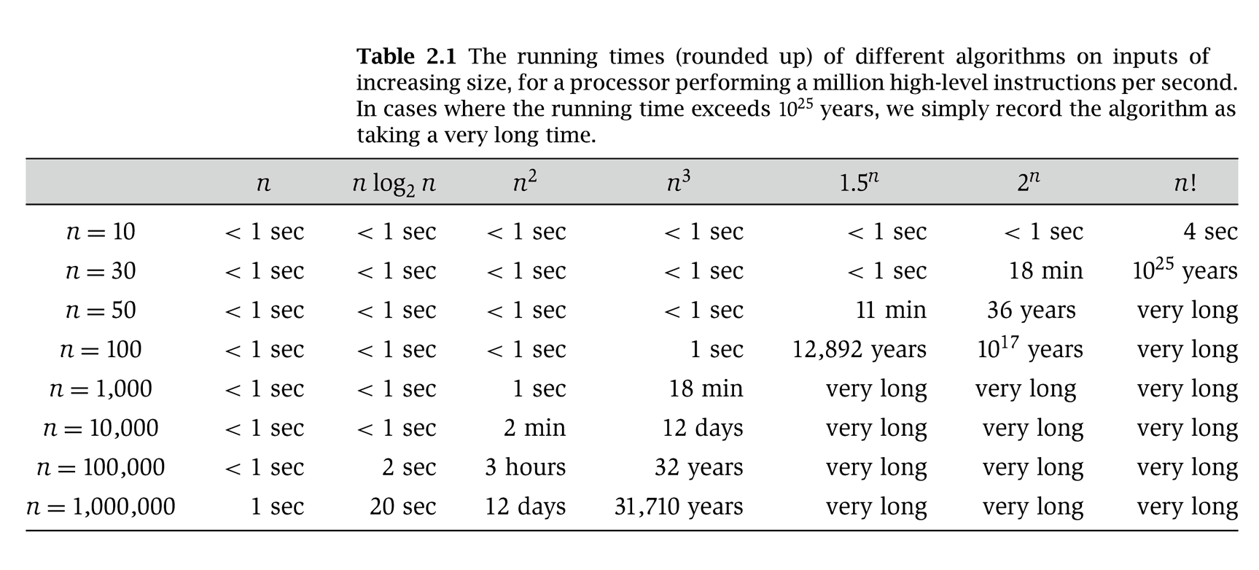
Crescita polinomiale vs crescita esponenziale
In effetti, la differenza fra complessità polinomiale e non polinomiale è davvero enorme
Tempi di esecuzione di differenti algorimi per istanze di dimensione crescente su un processore che sa eseguire un milione di istruzioni di alto livello al secondo.
L’indicazione very long indica che il tempo di calcolo supera 10²⁵ anni (il Sole dovrebbe spegnersi tra 5·10⁹ anni)

Slide 10
Alcuni problemi facili (che ammettono un algoritmo polinomiale)

Slide 11
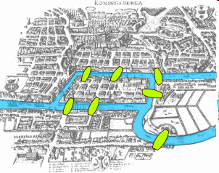
Premessa: i grafi
Nel 1736, il matematico Eulero, affrontò l’annoso problema dei 7 ponti di Königsberg (Prussia):
È possibile o meno fare una passeggiata che parta da un qualsiasi punto della città e percorra una ed una sola volta ciascuno dei 7 ponti?

Slide 12
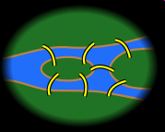
La modellizzazione di Eulero
Eulero affrontò il problema schematizzando topologicamente la pianta della città, epurando così l’istanza da insignificanti dettagli topografici:
A
A
D
B
D
B
C
C
…e così Königsberg venne rappresentata con un insieme di 4 punti (uno per ciascuna zona della città), opportunamente uniti da 7 linee (una per ciascun ponte)

Slide 13
Definizione di grafo
Un grafo G=(V,E) consiste in:
- un insieme V={v₁,…, v_{n}} di vertici (o nodi);
- un insieme E={(v_{i},v_{j}) | v_{i},v_{j}∈V} di coppie (non ordinate) di vertici, detti archi.
A
Esempio: Grafo di Eulero associato alla città di Königsberg: V={A,B,C,D}, E={(A,B), (A,B), (A,D), (B,C), (B,C), (B,D), (C,D)}
D
B
C
Nota: È più propriamente detto multigrafo, in quanto contiene archi paralleli.

Slide 14
Torniamo al problema dei 7 ponti…
Definizione: Un grafo G=(V,E) si dice percorribile (oggi si direbbe Euleriano) se e solo se contiene un cammino (non semplice, in generale) che passa una ed una sola volta su ciascun arco in E.
Teorema di Eulero: Un grafo G=(V,E) è percorribile se e solo se è connesso ed ha tutti i nodi di grado pari, oppure se ha esattamente due nodi di grado dispari.
NOTA: Un grafo con tutti i nodi di grado pari può essere percorso partendo da un qualsiasi nodo (e terminando quindi su di esso). Invece, per percorrere un grafo avente due nodi di grado dispari e tutti gli altri di grado pari, è necessario partire da uno qualsiasi dei due nodi di grado dispari, e terminare il percorso sull’altro nodo di grado dispari.

Slide 15
Soluzione al problema dei 7 ponti
⇒ Il problema dei 7 ponti non ammette soluzione, in quanto i 4 nodi hanno tutti grado dispari, e quindi il grafo non è percorribile. La cosa importante da notare è che la percorribilità può ovviamente essere stabilità efficientemente (addirittura in tempo lineare rispetto alla dimensione del grafo), semplicemente guardando al grado dei nodi del grafo!

Slide 16
Un problema molto importante su grafi: il cammino minimo tra due nodi
2
10
3
u
9
6
18
2
6
6
30
11
4
18
1
5
8
6
20
16
7
44
v
Dato un grafo orientato (ovvero, gli archi hanno un verso di percorrenza) e pesato con pesi positivi sugli archi, e dati due nodi u e v, trovare un cammino da u a v di costo minimo (ovvero, che minimizza la somma dei pesi degli archi del cammino)
Esistono soluzioni efficienti per tale problema: per esempio, l’algoritmo di Dijkstra può essere implementato in O(m + n log n), ove m è il numero di archi e n è il numero di nodi. Vediamo invece l’algoritmo di Floyd e Warshall, per calcolare i cammini minimi tra tutte le coppie di nodi

Slide 17
Programmazione dinamica
Tecnica bottom-up:
Identifica dei sottoproblemi del problema originario, procedendo logicamente dai problemi più piccoli verso quelli più grandi
Utilizza una tabella per memorizzare le soluzioni dei sottoproblemi incontrati: quando si incontra lo stesso sottoproblema, sarà sufficiente esaminare la tabella
Si usa quando i sottoproblemi non sono indipendenti, ovvero quando vale il principo di sottostruttura ottima della soluzione: una sottosoluzione può essere usata direttamente per costruire la soluzione del problema!
Esempi?

Slide 18
Un esempio banale: Fibonacci3
algoritmo fibonacci3(intero n) → intero
sia Fib un array di n interi
Fib[1] ← Fib[2] ← 1
for i = 3 to n do
Fib[i] ← Fib[i-1] + Fib[i-2]
return Fib[n]
tabella

Slide 19
Algoritmo di Floyd e Warshall
Elegante applicazione della tecnica della programmazione dinamica
Supponiamo di enumerare i vertici di G=(V,E,w) da 1 a n, cioè V={v₁, v₂, … v_{n}}. Un cammino minimo k-vincolato da x a y è un cammino di costo minimo tra tutti i cammini da x a y che possono usare come vertici intermedi solo un sottoinsieme (anche vuoto) dei vertici I_{k}={v₁, v₂, … v_{k}} (in particolare, un cammino minimo 0-vincolato tra due vertici x e y non può usare vertici intermedi, e quindi esiste se e solo se esiste l’arco (x,y) in G)
v₂
Tra x e y, il cammino minimo:
0-vincolato è lungo +∞
1-vincolato è lungo +∞
2-vincolato è lungo 8: <x,v₂,y>;
3-vincolato è lungo 5: <x,v₂,v₃,y>;
4-vincolato (ovvero senza vincoli) è lungo 5.
1
7
x=v₁
1
y=v₄
4
3
v₃
Idea di Floyd e Warshall: calcolare cammini minimi k-vincolati per k=0,1,…, n

Slide 20
Relazioni tra distanze vincolate
_{k}
Sia d_{xy} il costo di un cammino minimo k-vincolato da x a y. Chiaramente, valgono le seguenti proprietà:
d_{xy}= w(x,y) se (x,y)∈E, +∞ altrimenti
d = d e d = d
d_{xy}= d_{xy}
0
k-1
k
k-1
k
xv_{k}
xv_{k}
v_{k}x
v_{k}x
n
Per le proprietà di cui sopra e per la proprietà di minimalità dei sottocammini di cammini minimi, si ha:
⇒L’algoritmo calcola d_{xy} dal basso verso l’alto, incrementando k da 0 a n

Slide 21
Pseudocodice
Supponiamo che il grafo sia rappresentato mediante una matrice di adiacenza di dimensione n×n, in cui l’elemento (i,j) contiene il peso dell’arco (i,j), se esiste, e +∞ altrimenti
Tempo di esecuzione: Θ(n³)

Slide 22
Risolvere in modo approssimato un problema in NP

Slide 23
Algoritmi approssimati
D. Supponiamo di dover risolvere un problema NP-hard. Cosa posso fare?
R. La Teoria dice che è improbabile trovare un algoritmo che abbia tempo polinomiale.
Dobbiamo sacrificare una delle tre caratteristiche desiderate.
Risolvere il problema all'ottimo.
Risolvere il problema in tempo polinomiale.
Risolvere istanze arbitrarie del problema.
Algoritmo di ρ-approssimazione: Gira in tempo polinomiale e risolve istanze arbitrarie del problema, ma trova soluzioni entro un rapporto ρ dal vero ottimo.
Sfida. E' necessario dimostrare che il valore di una soluzione è vicino all'ottimo, senza nemmeno sapere quale sia il valore ottimo!

Slide 24
Approssimazione
Un algoritmo che restituisce una risposta C che è “vicina” alla soluzione ottima C* è detto un algoritmo di approssimazione.
La “vicinanza” solitamente è misurata dal limite del rapporto ρ(n) che l'algoritmo produce :
Pb di Minimizzazione: C/C* ≤ ρ(n)
Pb di Massimizzazione: C*/C ≤ ρ(n)

Slide 25
TSP is very very hard
It can be shown that, unless P=NP, it is impossible to find any p(n)-approximation algorithm for it, where p is any polynomial in the number of nodes of the graph
However, if the edge weights satisfy the triangle inequality, then the problem becomes 3/2-approximable (Christofides algorithm)
Notice that this is a reasonable restriction: Euclidean graphs (i.e., graphs whose nodes are points on the Euclidean plane, and whose edges are the corresponding Euclidean distances) do actually satisfy the triangle inequality

Slide 26
The Triangle Inequality
Definition: We say the cost function c satisfies the triangle inequality, if
∀ u,v,w∈V : c(u,v)+c(v,w)≥c(u,w)
u
v
w

Slide 27
A 2-approximation algorithm
Let G=(V,E,w) denote the input graph; notice that G is complete (i.e., there is an edge for each pair of nodes) and w satisfies the triangle inequality;
Compute a Minimum Spanning Tree (MST) for G;
Return the Hamiltonian cycle resulting from a preorder walk on that tree.

Slide 28
Minimum Spanning Tree
Input: given a weighted graph G=(V,E,w)
Goal: compute a spanning tree T of minimum total weight, i.e. a spanning tree minimizing Σ_{e∈T} w(e)
B
F
7
21
6
A
14
C
1
E
4
30
10
9
D
G

Slide 29
Minimum Spanning Tree
Input: given a weighted graph G=(V,E,w)
Goal: compute a spanning tree T of minimum total weight, i.e. a spanning tree minimizing Σ_{e∈T} w(e)
An MST can be
computed in
almost linear
time (es: Kruskal’s
algorithm costs O(m log n))
T
B
F
7
21
6
A
14
C
1
E
4
30
10
9
D
G

Slide 30
Proof and Analysis (1)
First of all, notice that the cost of a cheapest Hamiltonian cycle ≥ the cost of a MST
❒

Slide 31
Proof and Analysis (2)
Moreover, notice that the cost of a preorder walk of a tree is twice the cost of the tree

Slide 32
Proof and Analysis (3)
The Hamiltonian cycle is obtained by shortcutting the walk: we jump from one node to the next one in the preorder visit. Due to the triangle inequality, each shortcut is cheaper than the subpath it replaces, and so the Hamiltonian cycle is not worse than the preorder walk.
⇒ w(HC_{APX}) ≤ w(preorder walk) = 2 w(MST) ≤ 2 w(HC_{OPT})

Slide 33
Elenco tesine
Il problema dell’arresto
La notazione asintotica: classi O, Ω e Θ
Classi P, NP e ExpTime
Algoritmi di ordinamento elementari
Lower bound problema dell’ordinamento
Merge sort
Ricerca sequenziale e binaria
Il problema del cammino minimo
Algoritmo di 2-approssimazione per il TSP metrico

